Slide 1

第三章 栈和队列

Slide 2


本章内容
1
栈和队列的定义和特点
2
案例引入
3
栈的表示和操作实现
4
栈与递归
5
队列的表示和操作实现
6
案例分析与实现

Slide 3
本章目标
01
掌握栈和队列的特点，并能在相应的应用问题中正确选用
熟练掌握栈的两种存储结构的基本操作实现算法，特别应注意栈满和栈空的条件
OPTION
02
OPTION
03
熟练掌握循环队列和链队列的基本操作实现算法，特别注意队满和队空的条件
理解递归算法执行过程中栈的状态变化过程
掌握表达式求值算法
OPTION
04
OPTION
05
OPTION

Slide 4
本章目标
栈（Stack）
队列（Queue）
1. 定义
2. 逻辑结构
3. 存储结构
4. 运算规则
5. 实现方式
1. 定义
2. 逻辑结构
3. 存储结构
4. 运算规则
5. 实现方式

Slide 5
本章内容
1
栈和队列的定义和特点
2
案例引入
3
栈的表示和操作实现
4
栈与递归
5
队列的表示和操作实现
6
案例分析与实现

Slide 6
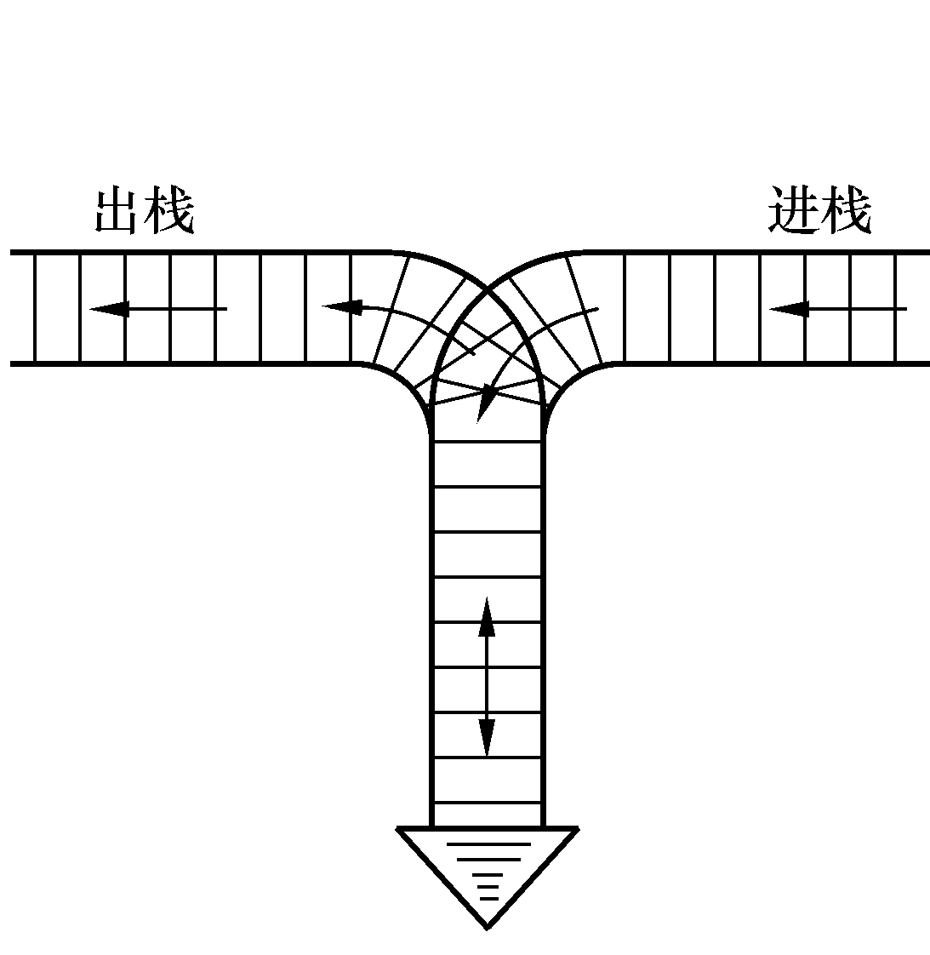


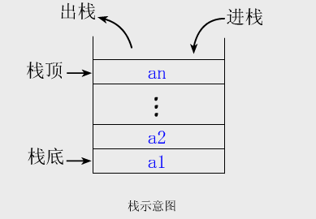
3.1栈和队列的定义和特点

Slide 7
3.1栈和队列的定义和特点--栈
01
定义
只能在表的一端（栈顶）进行插入和删除运算的线性表
OPTION
02
逻辑结构
与线性表相同，仍为一对一关系
OPTION
03
存储结构
用顺序栈或链栈存储均可，但以顺序栈更常见
OPTION
04
运算规则
只能在栈顶运算，且访问结点时依照后进先出（LIFO）或先进后出（FILO）的原则
OPTION
05
实现方式
关键是编写入栈和出栈函数，具体实现依顺序栈或链栈的不同而不同
基本操作有入栈、出栈、读栈顶元素值、建栈、判断栈满、栈空等
OPTION

Slide 8


3.1栈和队列的定义和特点
a1
a2
a3
...
an
出队列
入队列
队头
队尾

Slide 9
3.1栈和队列的定义和特点--队列
01
定义
只能在表的一端（队尾）进行插入，在另一端（队头）进行删除运算的线性表
OPTION
02
逻辑结构
与线性表相同，仍为一对一关系
OPTION
03
存储结构
用顺序队列或链队存储均可
OPTION
04
运算规则
先进先出（FIFO）
OPTION
05
实现方式
关键是编写入队和出队函数，具体实现依顺序队或链队的不同而不同
OPTION

Slide 10
3.1栈和队列的定义和特点
栈、队列是一种特殊（操作受限）的线性表
区别：运算规则不同
一般线性表
逻辑结构：一对一
存储结构：顺序表、链表
运算规则：随机、顺序存取
栈
逻辑结构：一对一
存储结构：顺序栈、链栈
运算规则：后进先出
队列
逻辑结构：一对一
存储结构：顺序队、链队
运算规则：先进先出

Slide 11
本章内容
1
栈和队列的定义和特点
2
案例引入
3
栈的表示和操作实现
4
栈与递归
5
队列的表示和操作实现
6
案例分析与实现

Slide 12
3.2 案例引入
案例3.1 ：数制的转换
案例3.2：括号匹配的检验
案例3.3 ：表达式求值
案例3.4 ：舞伴问题

Slide 13
本章内容
1
栈和队列的定义和特点
2
案例引入
3
栈的表示和操作实现
4
栈与递归
5
队列的表示和操作实现
6
案例分析与实现

Slide 14
3.3栈的表示和操作
栈(Stack)的定义
通常称插入、删除的这一端为栈顶(Top)，另一端为栈底(Bottom)。当栈中没有元素时称为空栈。
入栈
出栈
栈顶元素
a₁, a₂, ... a_{n-1}, a_{n}
,P
,Q
,R
栈顶
an
删除
插入
栈底元素
a2
栈底
a1

Slide 15
3.3栈的表示和操作
例. 对于一个栈，给出输入项A、B、C，如果输入项序列由ABC组成，试给出出栈序列。
A进 A出 B进 B出 C进 C出
A进 A出 B进 C进 C出 B出
A进 B进 B出 A出 C进 C出
A进 B进 B出 C进 C出 A出
A进 B进 C进 C出 B出 A出
ABC
ACB
BAC
BCA
CBA
不可能产生输出序列
CAB

Slide 16
3.3栈的表示和操作
例. 一个栈的输入序列是12345，若在入栈的过程中允许出栈，则栈的输出序列43512可能实现吗？12345的输出呢？
43512不可能实现，其中的12顺序不能实现；
12345可以实现。
设依次进入一个栈的元素序列为c，a，b，d，则可能的出栈元素序列是：
Ａ）a，b，c，d Ｂ）c，d，a，b
Ｃ）b，c，d，a Ｄ）a，c，d，b
√
√

Slide 17
3.3栈的表示和操作
ADT Stack{
数据对象：
D＝｛a_{i}|a_{i}∈ElemSet,i=1,2,…,n, n≧0｝
数据关系：
R={<a_{i-1},a_{i}>|a_{i-1},a_{i}∈2,3,…,n} 约定a_{n}端为栈顶，a₁端为栈底。
基本操作：
InitStack(&S)
操作结果：构造一个空栈S
DstroyStack(＆S )
初始条件：栈S已经存在
操作结果：销毁栈S

Slide 18
3.3栈的表示和操作
ClearStack (&S)
初始条件：栈S已经存在
操作结果：将栈S清为空栈。
StackEmpty (S)
初始条件：栈S已经存在
操作结果：若栈S为空栈，返回TRUE，否则FALSE
StackLength (S)
初始条件：栈S已经存在
操作结果：返回栈S中元素的个数，即栈的长度
GetTop(S)
初始条件：栈S已经存在且非空
操作结果：用e返回栈S的栈顶元素的值

Slide 19
3.3栈的表示和操作
Push(&S,e) 入栈
初始条件：栈S已经存在
操作结果：插入元素e为新的栈顶元素
Pop(&S,&e) 出栈
初始条件：栈S已经存在且非空
操作结果： 删除S的栈顶元素，并用e返回其值
}

Slide 20
3.3栈的表示和操作--顺序栈
存储结构：顺序栈或链栈存储
顺序栈：利用一块地址连续的存储单元来依次存放栈中的元素，同时附设指针top 指示栈顶元素的下一位置
#define MAXSIZE 100
typedef struct{
SElemType *base; //栈底指针
SElemType *top; //栈顶指针
int stacksize; //栈的最大容量
}SqStack;

Slide 21
3.3栈的表示和操作--顺序栈
top
3
top
D
2
top
C
C
top
1
B
B
B
top
0
A
A
A
A
base
base
base
base
base
base=top栈空标志
top：指示栈顶元素之上的下标地址
出栈：top=top-1
入栈：top=top+1
栈满：top-base>=stacksize
栈满时的处理方法：分配更大的空间，作为栈的存储空间,将原栈的内容移入新栈。

Slide 22
3.3栈的表示和操作--顺序栈
Status InitStack( SqStack &S ) //构造一个空栈
1.设置栈底和栈顶指针：S.top = S.base
2.设置栈大小
99
1
0
stacksize
=100
s
top
base

Slide 23
3.3栈的表示和操作--顺序栈
Status InitStack( SqStack &S ){ //构造一个空栈
S.base = new SElemType[MAXSIZE];
if( !S.base )
return OVERFLOW;
S.top = S.base;
S.stacksize = MAXSIZE;
return OK;
}

Slide 24
3.3栈的表示和操作--顺序栈
bool StackEmpty( SqStack S ){ //顺序栈是否为空
if(S.top == S.base)
return true;
else
return false;
}
3
2
1
top
0
base

Slide 25
3.3栈的表示和操作--顺序栈
int StackLength( SqStack S ) { //求顺序栈的长度
return S.top – S.base;
}
top
B
A
base

Slide 26
3.3栈的表示和操作--顺序栈
Status ClearStack( SqStack &S ){ //清空顺序栈
if( S.base )
S.top = S.base;
return OK;
}
3
2
1
top
0
base

Slide 27
3.3栈的表示和操作--顺序栈
Status DestroyStack( SqStack &S ){ //销毁顺序栈
if( S.base ) {
delete S.base;
S.stacksize = 0;
S.base = S.top = NULL;
}
return OK;
}
stacksize
= 0
s
top
= NULL
base
= NULL

Slide 28
3.3栈的表示和操作--顺序栈
Status Push( SqStack &S, SElemType e) //入栈
e
an
an-1
a2
a1
an
an-1
a2
a1
stacksize
stacksize
s
top
s
top
base
base
e 进栈前
e 进栈后

Slide 29
3.3栈的表示和操作--顺序栈
Status Push( SqStack &S, SElemType e) {//入栈
if(S.top-S.base==S.stacksize)//栈满
return ERROR;
*S.top++=e; //元素入栈，栈顶指针增1
return OK ;
}
*S.top=e;
S.top++;
(1)判断是否栈满
(2)元素e压入栈顶
(3)栈顶指针加1

Slide 30
3.3栈的表示和操作--顺序栈
int Pop(SqStack &S,SElemtype &e) //出栈
e
an
an-1
a2
a1
an
an-1
a2
a1
stacksize
stacksize
s
top
s
top
base
base
e 出栈前
e 出栈后

Slide 31
3.3栈的表示和操作--顺序栈
int Pop(SqStack &S,SElemtype &e) { //出栈
if (S.top==S.base)//空栈
return ERROR;
e=*--S.top; //栈顶指针减1，并取出当前指向元素
return OK;
}
--S.top;
e=*S.top;
(1)判断是否栈空，若空则出错
(2)获取栈顶元素e
(3)栈顶指针减1

Slide 32
3.3栈的表示和操作--顺序栈
int GetTop(SqStack S,SElemType &e) { //取栈顶元素
if (S.top==S.base)
return ERROR ;
e=*(S.top-1); //栈本身不改变
return OK;
}
99
1
0
e
stacksize
s
top
base

Slide 33
3.3栈的表示和操作--链栈
栈的链式存储结构，也称链栈
typedef struct StackNode {
SElemType data;
struct StackNode *next;
}StackNode, *LinkStack;
LinkStack S;
data next
S
a_{n}
栈顶
a_{n-1}
a₁
栈底
本质：运算是受限的单链表，只能在链表头部进行操作，没有必要附加头结点。栈顶指针就是链表的头指针

Slide 34
3.3栈的表示和操作--链栈
void InitStack(LinkStack &S )
{
S=NULL;
}
bool StackEmpty(LinkStack S) { if (S==NULL) return TRUE; else return FALSE;
}
SElemType GetTop(LinkStack S)
{
if (S==NULL) exit(1)； else return S–>data;
}

Slide 35
3.3栈的表示和操作--链栈
Status Push(LinkStack &S , SElemType e)
{ p=new StackNode; //生成新结点p if (!p) exit(OVERFLOW); p->data=e; p->next=S; S=p;
return OK;
}
p
e
S
∧

Slide 36
3.3栈的表示和操作--链栈
Status Pop (LinkStack &S,SElemType &e)
{
if (S==NULL) return ERROR;
e = S-> data; p = S; S = S-> next;
delete p;
return OK;
}
p
e
S
28
∧

Slide 37
本章内容
1
栈和队列的定义和特点
2
案例引入
3
栈的表示和操作实现
4
栈与递归
5
队列的表示和操作实现
6
案例分析与实现

Slide 38
3.4 栈与递归
以下三种情况常常用到递归方法
递归定义的数学函数
具有递归特性的数据结构
可递归求解的问题

Slide 39
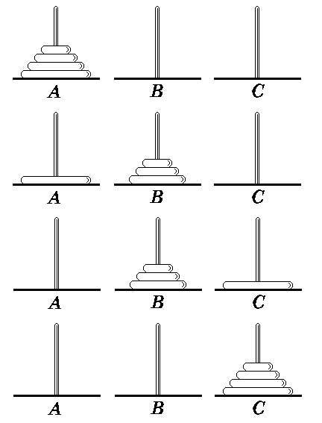
3.4 栈与递归
Root
Lchild
Rchild

Slide 40
3.4 栈与递归
必备的三个条件
1
能将一个问题转变成一个新问题，而新问题与原问题的解法相同或类同，不同的仅是处理的对象，且这些处理对象是变化有规律的
可以通过上述转化而使问题简化
必须有一个明确的递归出口，或称递归的边界
2
3
分治法求解递归问题算法的一般形式：
void Solve(参数表)
{
if （递归结束条件）可直接求解步骤；-----基本项
else Solve（较小的参数）；------归纳项
}

Slide 41
3.4 栈与递归
例. 阶乘函数
int f(int n) {
if ( n == 1) return 1;
else return n * f(n-1);
}
5！
top
f(1)
1 f(1)=1
f(2)
2*f(1) f(2)=2*f(1)
f(3)
3*f(2) f(3)=3*f(2)
f(4)
4*f(3) f(4)=4*f(3)
f(5)
5*f(4) f(5)=5*f(4)

Slide 42
3.4 栈与递归
设有一个递归算法如下:
int X(int n){
if(n<=3)
return 1;
else
return X(n-2)+X(n-4)+1;
}
则计算X(X(8))时需要计算X函数 次.
A. 8 B.9 C.16 D.18
√

Slide 43
3.4 栈与递归
调用前, 系统完成：
(1)将实参,返回地址等传递给被调用函数
(2)为被调用函数的局部变量分配存储区
(3)将控制转移到被调用函数的入口
调用后, 系统完成：
(1)保存被调用函数的计算结果
(2)释放被调用函数的数据区
(3)依照被调用函数保存的返回地址将控制转移到调用函数

Slide 44
3.4 栈与递归
例. N阶Hanoi塔问题
假设有A、B、C三个轴。在A上插有n个直径大小不同、以小到大编号为1、2、…、n的圆盘。现要求将A轴上的n个圆盘移至C轴上，并按同样顺序叠排。移动圆盘规则：
每次只能移动一个圆盘；
圆盘可以插在A、B、C的任意一个上；
任何时刻都不能将较大的圆盘压在较小的圆盘之上
这是一个经典的递归问题，n阶问题可以分解为n圆盘和n-1阶问题。

Slide 45
3.4 栈与递归
n = 1，则直接从A移到C。
否则
(1)用C柱做过渡，将A的(n-1)个移到B
(2)将A最后一个直接移到C
(3)用A做过渡，将B的 (n-1) 个移到C

Slide 46
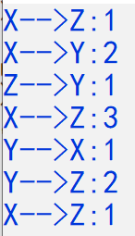
3.4 栈与递归
void move( char x, int n,char y ) {
cout<<x<<"-->"<<y<<":"<<n<<endl;
}
void hanoi( int n, char X, char Y, char Z) {
if ( n == 1 )
move( X , n, Z ) ;
else {
hanoi( n - 1, X, Z, Y );
move( X, n, Z );
hanoi( n - 1, Y, X, Z );
}
}
void main( ) {
hanoi( 3, 'X','Y','Z');
}
64片移动次数：2^64-1=18446744073709551615
假如每秒钟一次，移完汉诺塔需要5800+亿年

Slide 47
3.4 栈与递归
int Fact(int n)
{
if (n==1) return 1;
else return n * Fact(n-1);
}
int Fib(int n)
{
if (n==1||n==2) return 1;
else return Fact(n-1)+Fact(n-2);
}
“层次”
主函数
0层
第1次调用
1层
第 i 次调用
i 层
“递归工作栈”
实参数,局部变量,返回地址
与递归树的深度成正比
空间效率
O(n)
时间效率
O(2^{n})
与递归树的结点数成正比

Slide 48
3.4 栈与递归
递归优点：结构清晰，程序易读
递归缺点：每次调用要生成工作记录，保存状态信息，入栈；返回时要出栈，恢复状态信息。时间开销大。
递归→非递归

Slide 49
3.4 栈与递归
递归→非递归
1
设置一个工作栈存放递归工作记录（包括实参、返回地址及局部变量等)。
进入非递归调用入口（即被调用程序开始处）将调用程序传来的实在参数和返回地址入栈（递归程序不可以作为主程序，因而可认为初始是被某个调用程序调用)。
进入递归调用入口：当不满足递归结束条件时，逐层递归，将实参、返回地址及局部变量入栈，这一过程可用循环语句来实现—模拟递归分解的过程。
递归结束条件满足，将到达递归出口的给定常数作为当前的函数值。
返回处理：在栈不空的情况下，反复退出栈顶记录，根据记录中的返回地址进行题意规定的操作，即逐层计算当前函数值，直至栈空为止—模拟递归求值过程。
2
3
4
5

Slide 50
3.4 栈与递归
递归→非递归
long Fact ( long n ) {
if ( n == 0) return 1;
else return n * Fact (n-1);
}
long Fact ( long n ) {
long t=1;
for(i=1; i<=n; i++) t=t*i;
return t;
}

Slide 51
本章内容
1
栈和队列的定义和特点
2
案例引入
3
栈的表示和操作实现
4
栈与递归
5
队列的表示和操作实现
6
案例分析与实现

Slide 52
3.5 队列的表示和操作的实现
1 队列的类型定义
2 顺序队列
3 链队列

Slide 53
3.5 队列的表示和操作的实现--队列的类型定义
定义：队列是一种先进先出(FIFO) 的线性表. 它只允许在表的一端进行插入,而在另一端进行删除
例. 设栈S和队列Q的初始状态为空，元素e1、e2、e3、e4、e5和e6依次进栈S，一个元素出栈后即进入Q，若6个元素出队的序列是e2、e4、e3、e6、e5和e1，则栈S的容量至少是多少？
（A）2 （B）3 （C）4 （D）6
√

Slide 54
3.5 队列的表示和操作的实现--队列的类型定义
ADT Queue {
数据对象:
数据关系:
基本操作:
InitQueue (&Q) //构造空队列
DestroyQueue (&Q) //销毁队列
ClearQueue (&Q) //清空队列
QueueEmpty(Q) //判空

Slide 55
3.5 队列的表示和操作的实现--队列的类型定义
QueueLength(Q) //取队列长度
GetHead (Q) //取队头元素
EnQueue (&Q,e) //入队列
DeQueue (&Q,&e) //出队列
QueueTraverse(Q) //遍历
}ADT Queue

Slide 56
3.5 队列的表示和操作的实现--循环队列
用一个数组来实现队列的顺序存储
队头指针front指向队头元素的实际位置
队尾指针rear指向队尾元素在队列中实际位置的后一个位置
实现
#define MAXQSIZE 100
typedef struct{
QElemType* base;
int front;
int rear;
}SqQueue;
n-1
rear
c
3
b
2
front
a
1
base
0

Slide 57
3.5 队列的表示和操作的实现--循环队列
空队列：front == rear
入队列：base[rear++] = x;
出队列：x = base[front++];
5
5
5
4
4
4
3
3
rear
3
队空
2
2
c
2
1
rear
1
b
1
rear=0
0
front
a
0
a
0
front=0
front
rear
5
f
5
4
e
4
rear
3
d
3
front
c
2
front
c
2
1
1
0
0

Slide 58
3.5 队列的表示和操作的实现--循环队列
存在的问题
设数组大小为6
Q.rear
Q.rear
J6
5
J6
Q.front
J5
4
J5
J4
3
J3
2
J2
1
Q.front
J1
0
真溢出
假溢出

Slide 59
3.5 队列的表示和操作的实现--循环队列
解决方案
循环队列
base[0]接在base[N-1]之后
若rear+1==N 则令rear=0;
0
...
1
实现：利用“模”运算
入队：
base[rear]=x;
rear=(rear+1)%N;
出队：
x=base[front];
front=(front+1)%N;
....
Q.rear
Q.front

Slide 60
3.5 队列的表示和操作的实现--循环队列
队空：front==rear
队满：front==rear
5
front
4
0
J5
3
1
J4,J5,J6出队
2
J4
5
J6
4
0
front
3
1
front
rear
2
rear
J7,J8,J9入队
J5
rear
J4
5
J6
解决方案：
1.另外设一个标志以区别队空、队满
2.少用一个元素空间：
队空：front==rear
队满：(rear+1)%N==front
4
0
3
1
J9
2
J7
J8

Slide 61
3.5 队列的表示和操作的实现--循环队列
#define MAXQSIZE 100 //最大队列长度
typedef struct{
QElemType* base;
int front;
int rear;
}SqQueue;
注意：
1.最多只能使用MAXQSIZE-1个空间
2.队列不适宜增加空间，适合使用链队列

Slide 62
3.5 队列的表示和操作的实现--循环队列
Status InitQueue(SqQueue &Q){
//将Q置为一个空队列
Q.base=new QElemType[MAXQSIZE];
if(!Q.base) exit(OVERFLOW);
Q.front=Q.rear=0;
return OK;
}
front
5
rear
4
0
3
1
2

Slide 63
3.5 队列的表示和操作的实现--循环队列
int QueueLength(SqQueue Q){
//求循环队列的长度
return (Q.rear-Q.front+MAXQSIZE)%MAXQSIZE;
}
rear
5
4
0
c
3
1
2
a
front
b

Slide 64
3.5 队列的表示和操作的实现--循环队列
Status EnQueue(SqQueue &Q,QElemType e){
//循环队列入队
if((Q.rear+1)%MAXQSIZE==Q.front)
return ERROR;
Q.base[Q.rear]=e;
Q.rear=(Q.rear+1)%MAXQSIZE;
return OK;
}
a
front
5
0
4
d
3
1
rear
2
b
c

Slide 65
3.5 队列的表示和操作的实现--循环队列
Status DeQueue (LinkQueue &Q, QElemType &e){
//循环队列出队
if(Q.front==Q.rear)
return ERROR;
e=Q.base[Q.front];
Q.front=(Q.front+1)%MAXQSIZE;
return OK;
}
e
rear
a
front
5
a
4
0
d
3
1
2
b
c

Slide 66
3.5 队列的表示和操作的实现--链队列
用链表表示的队列简称为链队列。
一个链队列需要两个分别指示队头和队尾的指针。
非空链队列
Q.front
a1
…
an
Q.rear
空链队列
Q.front
Q.rear

Slide 67
3.5 队列的表示和操作的实现--链队列
链队列的有关操作
空队
Q.front
X入队
X
∧
∧
Q.rear
Q.front
Q.rear
Y入队
X
Y
∧
Q.front
Q.rear
X出队
Y
∧
Q.front
Y出队
∧
Q.rear
Q.front
Q.rear

Slide 68
3.5 队列的表示和操作的实现--链队列
//链队列类型
typedef struct {
QNode * front; //队头(出)
QNode * rear; //队尾(入)
}LinkQueue;
//结点类型
typedef struct QNode{
QElemType data;
struct QNode *next;
}QNode，*QueuePtr;
Q.front
a1
a2
Q.rear

Slide 69
3.5 队列的表示和操作的实现--链队列
Status InitQueue (LinkQueue &Q) { // 构造一个空队列Q
Q.front = Q.rear = new QNode;
if (!Q.front)
exit (OVERFLOW); //存储分配失败
Q.front->next = NULL;
return OK;
}
Q.front
Q.rear

Slide 70
3.5 队列的表示和操作的实现--链队列
Status EnQueue (LinkQueue &Q, QElemType e) {
//插入元素e为Q的新的队尾元素
p = new QNode;
p->data = e;
p->next = NULL;
Q.rear->next = p;
Q.rear = p;
return OK;
}
p
Q.front
a1
e
Q.rear

Slide 71
3.5 队列的表示和操作的实现--链队列
Status DeQueue (LinkQueue &Q, QElemType &e) {
//若队列不空，则删除Q的队头元素，
//用e返回其值，并返回OK；否则返回ERROR
if (Q.front == Q.rear) return ERROR;
p = Q.front->next;
e = p->data;
Q.front->next = p->next;
if (Q.rear == p)
Q.rear = Q.front;
delete p;
return OK;
}
p
Q.front
a
Q.rear
p
Q.front
a1
a2
a3
Q.rear
只有一个元素时，删除后要修改尾指针

Slide 72
3.5 队列的表示和操作的实现--链队列
QElemType GetHead(LinkQueue Q) {
//获取队头元素内容
if (Q.front != Q.rear )
return Q.front->next->data;
}
e
Q.front
a1
a1
a2
Q.rear

Slide 73
3.5 队列的表示和操作的实现--链队列
Status DestroyQueue (LinkQueue &Q){
//回收链队列动态申请的空间
while(Q.front != NULL){
Q.rear=Q.front->next;
free(Q.front);
Q.front=Q.rear;
}
return OK;
}
Q.front
a1
a2
Q.rear

Slide 74
3.5 队列的表示和操作的实现--链队列
Status QueueEmpty(LinkQueue Q) {
//判断队列Q是否为空，若队头指针等于队尾指针，则队为空
if (Q.front == Q.rear)
return OK;
return FALSE;
}
Q.front
Q.rear

Slide 75
本章内容
1
栈和队列的定义和特点
2
案例引入
3
栈的表示和操作实现
4
栈与递归
5
队列的表示和操作实现
6
案例分析与实现

Slide 76
3.6 案例分析与实现
1 数制转换
2 括号匹配的检验
3 表达式求值
4 行编辑程序
5 迷宫求解

Slide 77
3.6 案例分析与实现-数制转换
十进制N和其它d进制数的转换原理(除d取余)：
N = (N div d)₁₀×d + (N mod d)
(1348)₁₀ = 2×8³+5×8²+0×8+4 = (2504)₈
N
N div 8
N mod 8
计算时从低位到高位顺序产生八进制数的各个数位
1348
168
4
168
21
0
21
2
5
2
0
2
显示时按从高位到低位的顺序输出
结果：2 5 0 4

Slide 78
3.6 案例分析与实现
void Conversion(int N){
InitStack(S);
while(N){
Push(S, N%8);
N=N/8;
}
while(!StackEmpty(S)){
Pop(S, e);
cout<<e;
}
}
N
N div 8
N %8
N=1348
1348
168
4
168
21
0
21
2
5
2
0
2
2
stacksize
5
top
0
s
base
4

Slide 79
3.6 案例分析与实现-括弧匹配
[ ( [ ] [ ] ) ]， ( [ [ ] ] ) ]
实现算法(期待的急迫程度)：
若为左括弧则进栈
若为右括弧，则匹配栈顶，不匹配则不合法
输入结束判断栈是否空

Slide 80
3.6 案例分析与实现
Status Matching(){
InitStack(S)
cin>>kh; // ( -1 [ -2 ) 1 ] 2 0:结束
while(kh){
if(kh<0) //左括弧
Push(S,kh);
else { //右括弧
Pop(S,e);
if(e+kh!=0) return false;
}
cin>>kh;
}
if(StackEmpty(S))
return true;
else
return false;
}
[ ( [ ] [ ] ) ]
)
]
]
[
(
[

Slide 81
3.6 案例分析与实现-表达式求值
算术四则运算规则
先乘除,后加减
从左算到右
先括号内,后括号外

Slide 82
3.6 案例分析与实现-表达式求值
常数
操作数(operand)
标识符
算术
表达式
运算符(operator)
逻辑
关系
括号
界限符(delimiter)
结束符

Slide 83
3.6 案例分析与实现-表达式求值
表3.1 算符间的优先关系
>
>
<
<
<
>
>
>
>
<
<
<
>
>
>
>
>
>
<
>
>
>
>
>
>
<
>
>
<
<
<
<
<
=
x
>
>
>
>
x
>
>
<
<
<
<
<
x
=

Slide 84
3.6 案例分析与实现-表达式求值
【算法步骤】
设定两栈 ：OPND-----操作数或运算结果 OPTR------运算符
① 初始化OPTR栈和OPND栈，将表达式起始符“#“压入OPTR栈。
② 扫描表达式，读入第一个字符ch，如果表达式没有扫描完毕至“#“或OPTR的栈顶元素不为“#“时，则循环执行以下操作：
若ch不是运算符，则压入OPND栈，读入下一字符ch；
若ch是运算符，则根据OPTR的栈顶元素和ch的优先级比较结果，做不同的处理：
若是小于，则ch压入OPTR栈，读入下一字符ch；
若是大于，则弹出OPTR栈顶的运算符，从OPND栈弹出两个数，进行相应运算，结果压入OPND栈；
若是等于，则OPTR的栈顶元素是“(“且ch是“)“，这时弹出OPTR栈顶的“(“，相当于括号匹配成功，然后读入下一字符ch。
③ OPND栈顶元素即为表达式求值结果，返回此元素。

Slide 85
3.6 案例分析与实现-表达式求值
OperandType EvaluateExpression( ) {
InitStack (OPTR); Push (OPTR，'#') ;
InitStack (OPND); ch = getchar( );
while (ch!= '#' || GetTop(OPTR)! = '#') {
if (! In(ch)){Push(OPND,ch); ch = getchar(); } // ch不是运算符则进栈
else
switch (Precede(GetTop(OPTR),ch)) { //比较优先权
case '<' : //当前字符ch压入OPTR栈，读入下一字符ch
Push(OPTR, ch); ch = getchar(); break;
case '>' : //弹出OPTR栈顶的运算符运算，并将运算结果入栈
Pop(OPTR, theta);
Pop(OPND, b); Pop(OPND, a);
Push(OPND, Operate(a, theta, b)); break;
case '=' : //脱括号并接收下一字符
Pop(OPTR,x); ch = getchar(); break;
} // switch
} // while
return GetTop(OPND);} // EvaluateExpression

Slide 86
3.6 案例分析与实现-表达式求值
OPTR
OPND
INPUT
OPERATE
#
3*(7-2)#
Push(opnd,’3’)
#
3
*(7-2)#
Push(optr,’*’)
#,*
3
(7-2)#
Push(optr,’(’)
#,*,(
3
7-2)#
Push(opnd,’7’)
#,*,(
3,7
-2)#
Push(optr,’-’)
#,*,(,－
3,7
2)#
Push(opnd,’2’)
#,*,(,－
3,7,2
)#
Operate(7-2)
#,*,(
3,5
)#
Pop(optr)
#,*
3,5
#
Operate(3*5)
#
15
#
GetTop(opnd)

Slide 87
3.6 案例分析与实现-行编辑
在用户输入一行字符的过程中，允许用户输入出差错，并在发现有误时可以及时更正。
设立一个输入缓冲区，接受用户输入的一行字符，然后逐行存入用户数据区，并假设“#”为退格符，“@”为退行符。
whli##ilr#e (s#*s)
while (*s)
outcha@putchar(*s=#++);
putchar(*s++);

Slide 88
3.6 案例分析与实现
算法思想：
输入一个字符
是全文结束符？
是行结束符？
＃退格，出栈
@退行，清空栈
普通字符，进栈

Slide 89
3.6 案例分析与实现
void LineEdit( ){
SqStack S,T; char str[1000]; //S是缓冲,S→T,T→存储
int strlen=0; char e; char ch;
InitStack(S);
InitStack(T);
ch=getchar(); //从键盘上输入字符
while(ch!=EOF) {
while(ch!=EOF && ch!='\n') {
switch(ch){ //根据字符确定操作
case '#': Pop(S,&ch); break;
case '@': ClearStack(S); break;
default: Push(S,ch); break;
}
ch=getchar();
}

Slide 90
3.6 案例分析与实现
if(ch=='\n') //如果是换行符，入栈
Push(S,ch);
while(!StackEmpty(S)) {
Pop(S,&e); Push(T,e);
}
while(!StackEmpty(T)) {
Pop(T, &e); str[strlen++]=e;
}
ch=getchar();
}
str[strlen]='\0';
DestroyStack(S);
DestroyStack(T);
}

Slide 91











3.6 案例分析与实现
Notes:
#include <stdio.h>
#include <stdlib.h>
#define init_size 50
#define pp_size 5
typedef struct
{
int x;
int y;
}postype;
typedef struct
{
postype seat;
int id;
}elem;
typedef struct
{
elem *base;
elem *top;
int size;
}sqstack;
typedef struct
{
int data;
int flag;
}melem;
melem map[10][10]={
{{1,1},{1,1},{1,1},{1,1},{1,1},{1,1},{1,1},{1,1},{1,1},{1,1}},
{{1,1},{0,0},{0,0},{1,1},{0,0},{0,0},{0,0},{1,1},{0,0},{1,1}},
{{1,1},{0,0},{0,0},{1,1},{0,0},{0,0},{0,0},{1,1},{0,0},{1,1}},
{{1,1},{0,0},{0,0},{0,0},{0,0},{1,1},{1,1},{0,0},{0,0},{1,1}},
{{1,1},{0,0},{1,1},{1,1},{1,1},{0,0},{0,0},{0,0},{0,0},{1,1}},
{{1,1},{0,0},{0,0},{0,0},{1,1},{0,0},{0,0},{0,0},{0,0},{1,1}},
{{1,1},{0,0},{1,1},{0,0},{0,0},{0,0},{1,1},{0,0},{0,0},{1,1}},
{{1,1},{0,0},{1,1},{1,1},{1,1},{0,0},{1,1},{1,1},{0,0},{1,1}},
{{1,1},{1,1},{0,0},{0,0},{0,0},{0,0},{0,0},{0,0},{0,0},{1,1}},
{{1,1},{1,1},{1,1},{1,1},{1,1},{1,1},{1,1},{1,1},{1,1},{1,1}},
};
void init_stack(sqstack *s)
{
s->base=(elem *)malloc(init_size*sizeof(elem));
if(!s->base) {
printf("init error!");
exit(0);
}
s->top=s->base;
s->size=init_size;
}
void push(sqstack *s,elem e)
{
if(s->top-s->base>=s->size)
{
s->base=(elem *)realloc(s->base,(s->size+pp_size)*sizeof(elem));
if(!s->base) {
printf("push error!");
exit(0);
}
s->top=s->base+s->size;
s->size+=pp_size;
}
*(s->top++)=e;
}
int empty(sqstack *s)
{
if(s->base==s->top) return 1;
else return 0;
}
elem pop(sqstack *s)
{
elem e;
if(empty(s)){
printf("satck NULL!");
exit(0);
}
e=*(--s->top);
return e;
}
int pass(postype e)
{
if(map[e.x][e.y].data==0&&map[e.x][e.y].flag==0) return 1;
else return 0;
}
void foot(postype e)
{
map[e.x][e.y].flag=1;
}
postype nextpos(postype e,int n)
{
switch(n){
case 1:e.y++;break;
case 2:e.x++;break;
case 3:e.y--;break;
case 4:e.x--;
}
return e;
}
main()
{
sqstack *s=NULL,*p=NULL;
elem e;
postype str={1,1},end={8,8};
s=(sqstack *)malloc(sizeof(sqstack));
init_stack(s);
do
{
if(pass(str))
{
foot(str);
e.seat=str;
e.id=1;
push(s,e);
if(str.x==end.x&&str.y==end.y) break;
str=nextpos(str,1);
}
else {
if(!empty(s))
e=pop(s);
while(e.id==4&&!empty(s))
e=pop(s);
if(e.id<4) {
e.id++;
push(s,e);
str=nextpos(e.seat,e.id);
}
}
}while(!empty(s));
p=(sqstack *)malloc(sizeof(sqstack));
init_stack(p);
while(!empty(s))
push(p,pop(s));
while(!empty(p))
{
e=pop(p);
printf("(x,y):%d,%d\n",e.seat.x,e.seat.y);
}
}

Slide 92
3.6 案例分析与实现
typedef struct{
int x;
int y;
}postype;//位置
typedef struct{
postype seat;//位置
int id; //走过几次
}elem;
typedef struct{
elem *base;
elem *top;
int size;
}sqstack;
typedef struct{
int data; //位置能否通过
int flag; //位置是否已通过
}melem;//路径

Slide 93
3.6 案例分析与实现
void init_stack(sqstack *s)
void push(sqstack *s,elem e)
int empty(sqstack *s)
elem pop(sqstack *s)
int pass(postype e)
void foot(postype e)
postype nextpos(postype e,int n)

Slide 94
3.6 案例分析与实现
main( ) {
sqstack *s=NULL,*p=NULL;
elem e;
postype str={1,1},end={8,8};
s=(sqstack *)malloc(sizeof(sqstack));
init_stack(s);
do{
if(pass(str)){
foot(str); e.seat=str;
e.id=1; push(s,e);
if(str.x==end.x&&str.y==end.y) break;
str=nextpos(str,1);
}
else {
if(!empty(s)) e=pop(s);
while(e.id==4&&!empty(s)) e=pop(s);
if(e.id<4) {
e.id++; push(s,e); str=nextpos(e.seat,e.id);
}
}
}while(!empty(s));

Slide 95
3.6 案例分析与实现
p=(sqstack *)malloc(sizeof(sqstack));
init_stack(p);
while(!empty(s))
push(p,pop(s));
while(!empty(p)) {
e=pop(p);
printf("(x,y):%d,%d\n",e.seat.x,e.seat.y);
}
}

Slide 96
小结
typedef struct{
SElemtype *base; //栈底指针
SElemtype *top; //栈顶指针
int stacksize; //栈可使用的最大容量
}SqStack;
an
an-1
a2
a1
stacksize
s
top
base
e 进栈后

Slide 97
小结
typedef struct{
QElemType* base;
int front;
int rear;
}SqQueue;
5
4
rear
3
rear
5
4
0
c
2
3
1
c
2
a
b
1
front
b
front
a
0

Slide 98
小结
typedef struct QNode{
QElemType data;
struct QNode *next;
}QNode;
//链队列类型
typedef struct {
QNode * front;
QNode * rear;
}LinkQueue;
Q.front
a1
a2
Q.rear

Slide 99
Thanks
Q & A

